Slide 1

基于Flask的深度学习自动化部署系统
软件工程综合实验 C组
2020年4月17日

Slide 2
1. 需求评审意见反馈
向D组发出了11条问题报告
向E组发出了9条问题报告
收到了A组15条问题报告，12条接受，2条待解释，1条没看明白
收到了B组8条问题报告，7条接受，1条待解释
感谢评审组的同学们提出的建议

Slide 3
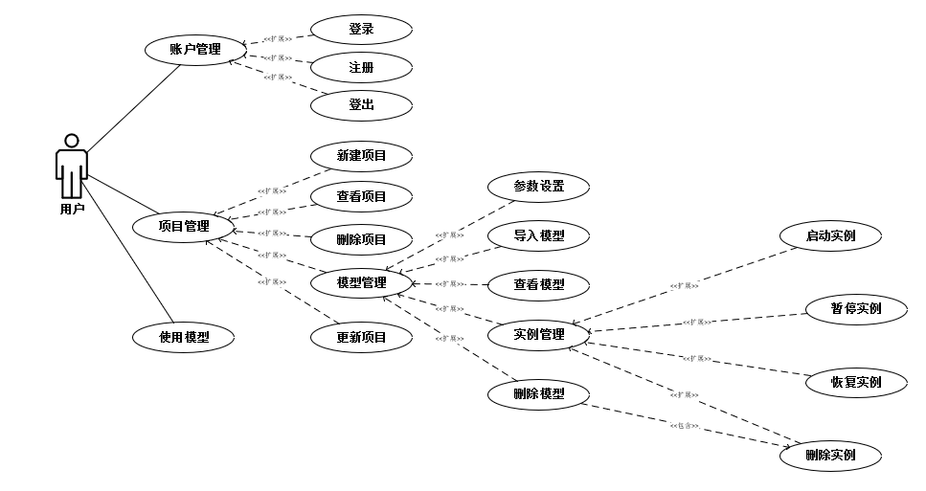
1. 需求评审意见反馈
对A组的需求评审意见反馈
序号 | 问题位置 | 问题描述 | 报告人 | 严重性 | 处理意见 | 反馈
1 | 修订记录 | V2.1.0处修改章节为空白 | 吴振赫 | 建议 | 修改章节可以具体填写下，或者表明全文修改 | 接受
2 | 3.1功能需求 | “……用例图如图1所示。”标号错误，图为图2 | 吴振赫 | 轻微 | 文字中将图1改为图2 | 接受
3 | 3.1 功能需求中图2 | 2.2中账户管理、项目管理、模型管理是并列的，而在3.1中模型管理归属于项目管理 | 吴振赫 | 轻微 | 2.2中将同层次的功能分条叙述 | 接受
4 | 3.1功能需求中图2 | 3.1.12---3.1.15实例管理的四条未详细写于图中 | 吴振赫 | 轻微 | 图中加上这四条 | 接受
5 | 3.1功能需求中图2 | 图中未找到模型的使用方 | 吴振赫 | 严重 | 图中添加模型的使用方 | 接受

Slide 4
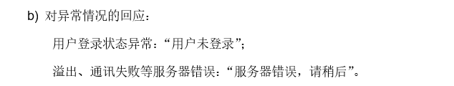
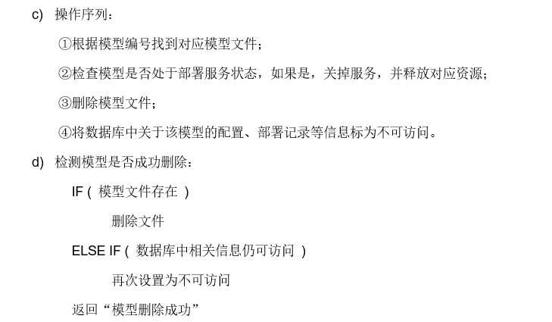
1. 需求评审意见反馈
序号 | 问题位置 | 问题描述 | 报告人 | 严重性 | 处理意见 | 反馈
6 | 3.1功能需求中图2 | 图中缺少“对模型部署的参数进行设置”用例 | 王茵迪 | 轻微 | 图中加上这条 | 接受
7 | 3.1下子章节 | 用例描述中缺少“查看模型概述”用例 | 王茵迪 | 轻微 | 3.1添加一个用例描述 | 接受
8 | 3.1.10 | 用户登录异常只有“用户未登陆”一种反应方式，如果其他异常，怎么反应 | 王茵迪 | 中等 | 考虑其他异常登录情况 | 解释
9 | 3.1.12-3-d) | 按照d)的分支语句，假如模型存在，会删除模型直接返回，不修改数据库，也不提示“删除成功” | 王茵迪 | 严重 | 修改分支语句 | 解释，部分接受
10 | 3.1.12 | “删除模型”应该包含“删除实例”用例 | 王茵迪 | 中等 | 图中和用例描述中添加包含关系 | 接受

Slide 5
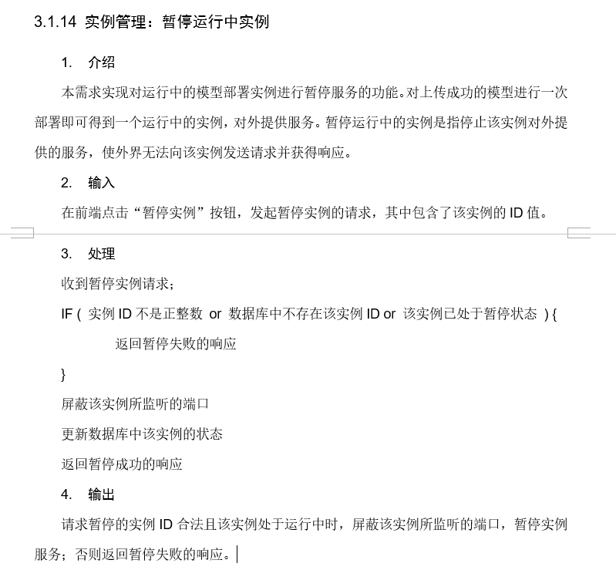
1. 需求评审意见反馈
序号 | 问题位置 | 问题描述 | 报告人 | 严重性 | 处理意见 | 反馈
11 | 3.1.13输出 | 标点符号使用“.” | 赵永驰 | 轻微 | 修改为“。” | 接受
12 | 3.1.14处理 | 前面的伪代码都没有带“；”，此处使用“；” | 赵永驰 | 轻微 | 保持前后一致 | 接受
13 | 3.1.14处理 | 没有像3.1.13中考虑实例正在使用的情况 | 赵永驰 | 中等 | 增加情况判断 | 没看明白问题
14 | 3.3.1用户接口 | 浏览器前端页面模型管理缺少“恢复暂停的模型” | 赵永驰 | 中等 | 添加“恢复暂停模型”用户接口 | 接受
15 | 3.3.2软件接口 | a) b) c) d)四项中，都是将“接口将‘SQLAlchemy’转成‘SQL’语句，带入MySQL数据库中进行查询。” | 赵永驰 | 轻微 | 将添加、修改、删除中的修改为对应的描述。 | 接受

Slide 6
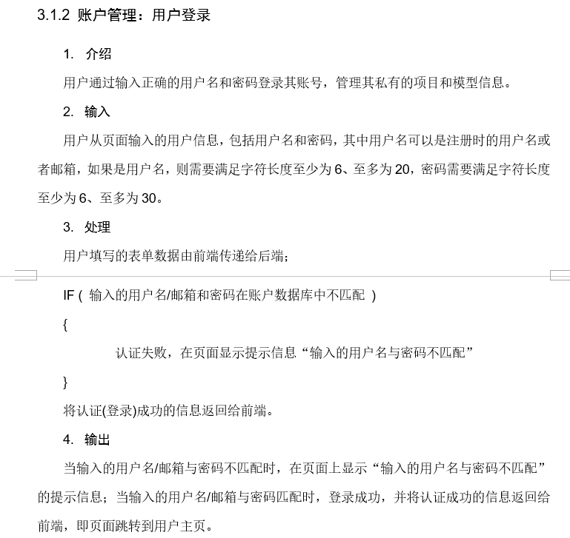
1. 需求评审意见反馈
对B组的需求评审意见反馈
序号 | 问题位置 | 问题描述 | 严重性 | 改进意见 | 报告人 | 反馈
1 | 3.1功能需求 | 功能需求介绍子章节与用例图中用例不符 | 严重 | 修改介绍严格按照用例图用例展开 | 邵志钧 | 接受
2 | 附录A.3 | Flask-WTF使用不统一 | 轻微 | 统一一种使用方法 | 邵志钧 | 接受
3 | 3.1 | 无RUCM图 | 轻微 | 将伪代码改成RUCM | 汪丽萍 | 解释
4 | 3.1功能需求 | 用例图的编号为图2，在文字描述中写成“图1” | 轻微 | 修改文字描述为“图2” | 汪丽萍 | 接受
5 | 3.1.8/3.1.9/3.1.10 | 其中“2.输入”和“3.处理”下的a),b),c)序号缩进格式不统一 | 轻微 | 建议统一序号的缩进格式 | 汪丽萍 | 接受

Slide 7
1. 需求评审意见反馈
序号 | 问题位置 | 问题描述 | 严重性 | 改进意见 | 报告人 | 反馈
6 | 3.1.4 | 添加新的用户-项目信息 | 轻微 | 在格式规范中，类似情况应改为“用户-项目”信息 | 闫奕涛 | 接受
7 | 3.1.8-2/3.1.13-4 | 结尾的句号是英文格式 | 轻微 | 改为中文格式 | 闫奕涛 | 接受
8 | 3.1.8 | 前文伪代码的IF语句后以分号结尾，这里语句后没有符号 | 轻微 | 前后文在伪代码方面统一标准 | 闫奕涛 | 接受

Slide 8
基于Flask的深度学习自动化部署系统
谢谢

